Slide 1
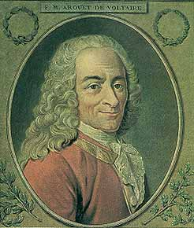
VALISTUS 1700-LUKU
ITSEVALTIUS ALKAA
MURENTUA

Slide 2
Valtiollinen tilanne 1700-l.
Ranska johtava valtio 1648
Ludvig XIV:n ajan lopulla(1715) Ranska joutui
ahtaalle
Venäjä uudistui Pietari I:n aikana ja nujersi Ranskan
liittolaisen Ruotsin 1700-1721
Preussi nousi Fredrik II:n aikana johtavaksi sotilas-
vallaksi
Siirtomaat
Suuri siirtomaasota 1756-63
Ranska menetti siirtomaat Englannille (Kanada,
Intia) ja köyhtyi ratkaisevasti sodissa. Seuraus
vallankumous 1789

Slide 3
Itsevaltius vaikeuksissa
Englanti
Mainio vallankumous 1688.
Kuningas Wilhelm II Oranialainen alkoi hallita
parlamentin kanssa
Ihannemaa valistuksen filosofeille
USA
1776 itsenäinen
Kansanvaltainen perustuslaki 1787, 3-jako ja
tasa-arvo
Ranska
Köyhtyi sodissa, valtion rahat lopussa, inflaatio,
verorasitus kasvoi, aatelia ei verotettu
1789 vallankumous. 1793 Kuningas Ludvig XVI ja
Marie Antoinette mestattiin.
Tasavalta ja hirmuhallinto: Robespierre
1799 Napoleon valtaan, sodat, 1804 keisari,
1812 Venäjän retki, Waterloo 1815 ja tuho.

Slide 4
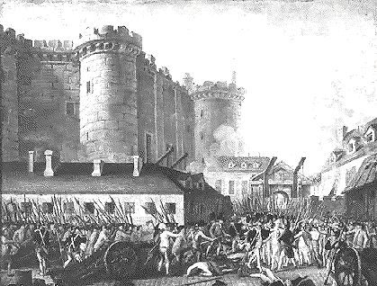
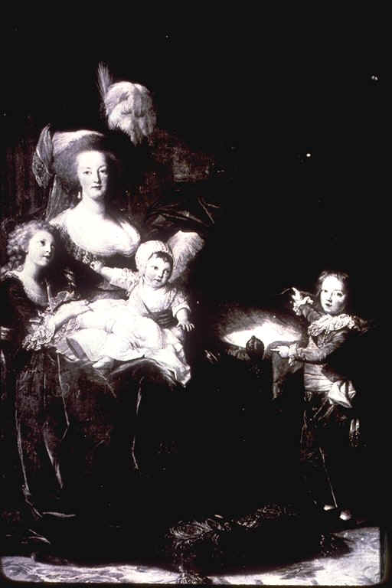
14.7.1789
Marie Antoinette

Slide 5
Tausta
Mitä valistus on
Ajatussuunta ja kulttuurivirtaus, joka painotti järkeä ja
uskoi edistykseen ja luonnonoikeuteen sekä onneen.
Porvaristo kannatti.
Syntyi Englannissa ja levisi Ranskaa ja muualle
Kritisoi kirkkoa ja yksinvaltaa. Verhottiin kirjallisuudessa
usein keksittyyn ympäristöön koston pelossa
Perusta luotiin 1600-luvulla
Hugo Grotius 1583-1645
Hollantilainen
Ihmisellä luonnollisia synnynnäisiä oikeuksia esim.
vapaus ja tasa-arvo
Valtio perustuu yhteiseen sopimukseen eli oikeus-
normistoon

Slide 6
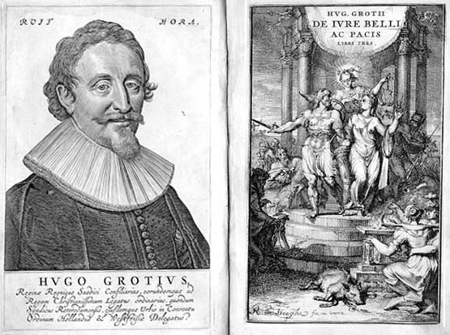
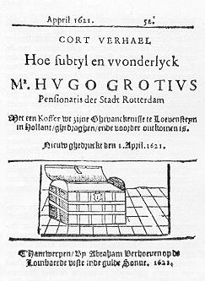

Slide 7
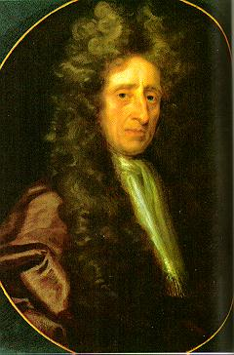
John Locke 1632-1704
Englantilainen
Hylkäsi ehdottoman vallan
Valta perustuu yhteiskunta-
sopimukseen kansan ja hallitsijan
kesken
Halusi jakaa vallan kahtia
estääkseen väärinkäytökset
Hallitsija saa vallan kansalta ja hänen on
suojeltava kansan luonnollisia oikeuksia
Usko perustuu järkeen siksi oltava suvaitsevainen
muita kohtaan. Suvaitsevuus kuitenkin rajallista

Slide 8
Luonnontieteiden voittokulku ja tieteellinen
ajattelu
Usko erehtymättömiin auktoriteetteihin murtui
Newton ja mekaaninen maailmankuva iski
uskontoon ja Raamatun kirjaimelliseen tulkintaan
Syntyi Englannissa ja levisi Ranskaan ja
Amerikkaan
Ranskassa alettiin julkaista 1750-l tietosanakirjaa
(Encyclopedia), joka levitti uutta aatetta

Slide 9
Ajattelijat ja ajatukset
John Locke
Empiristi
Luonnonoikeus ja yhteiskuntasopimus
Francois- Marie Arouet eli Voltaire 1694-1778
Hyvä kirjoittaja, terävä kieli
Kirkon ahdasmielisyyttä
vastaan
Luonnonoikeus
Yhteiskuntasopimus
Valistunut yksinvaltias paras
eli kaikki kansan puolesta
ei mitään kansan avulla
Vaikutus mm. Fredrik Suuri
Aleksanteri I ja Kustaa III

Slide 10
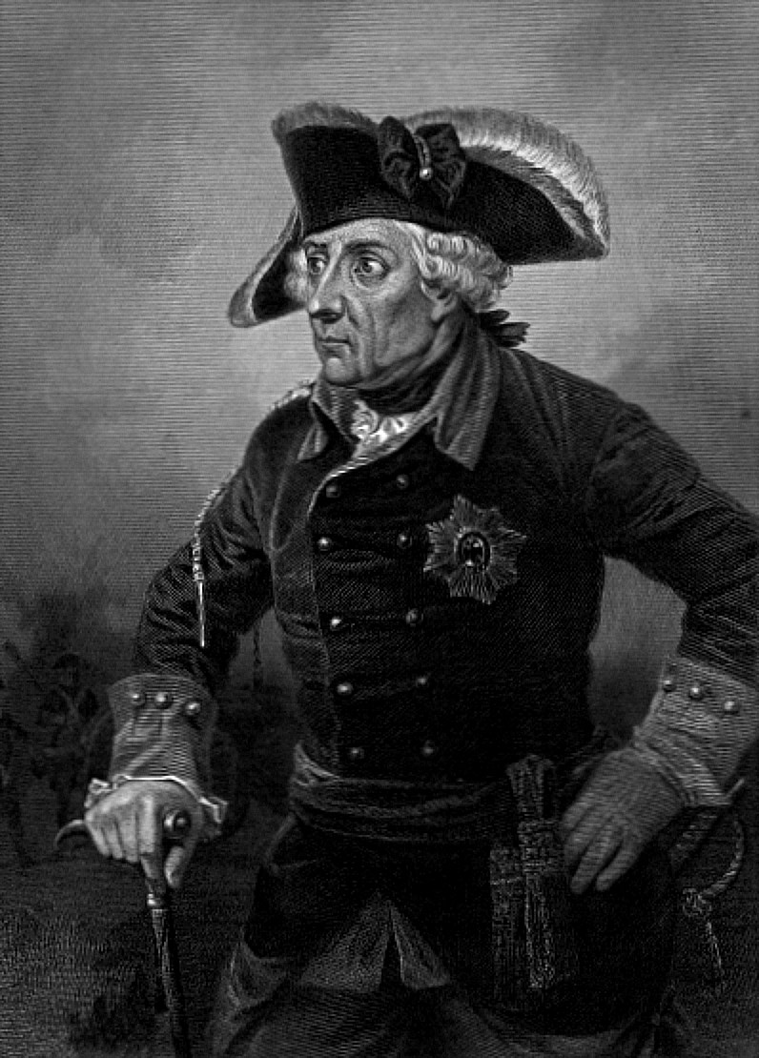
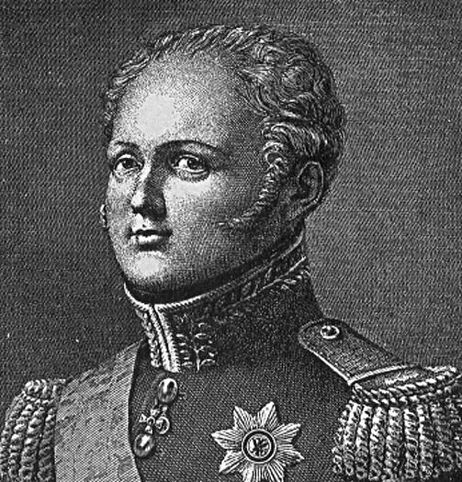
1777-1825 autonomia Suomelle
1712-86 sotilas ja Preussin suuruuden luoja

Slide 11
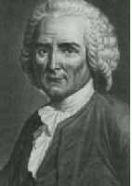
Jean-Jacques Rousseau 1712-78
Locken oppilas
Valtio-oppi: Yhteiskuntasopimus
Vapaus veljeys ja tasa-arvo
Ihanne pieni valtio kuten Kreikan
kaupunkivaltiot
Kansan yhteistahto ratkaisee ja tahto
esille esimerkiksi kansanäänestyksellä
Yksilö voidaan pakottaa yhteistahtoon.
Perusta diktatuurille. Yhteinen hyvä yksilön edelle
Kasvatusoppi: Emile
Vapaa kasvatus luonnossa oppimalla
Jalon villin käsite ja paluu luontoon (Robinson Crusoe
ja Daniel Defoe)

Slide 12
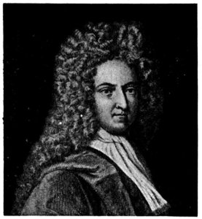
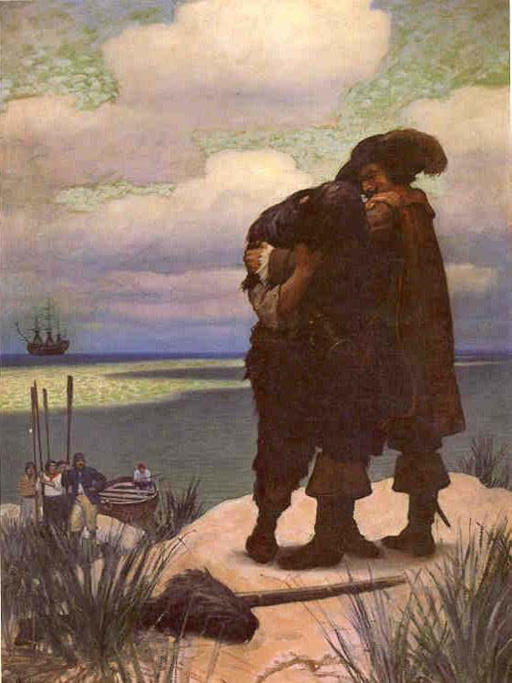
Kokonaisvaltainen kasvatus, jossa tieto ja tunnepuoli
huomioon
Mallin otti Heinrich Pestalozzi > Uno Cygnaeus
Daniel Defoe
1660-1731
Daniel Defoe käytti Robinsonin tarinan
pohjana Alexander Selkirkin haaksirikko-
tarinaa. Perjantai on ns. jalo villi

Slide 13
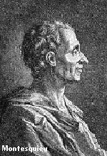
Montesquieu 1689-1755
Charles Louis de Secondat de la Brede
Paroni
Persialaiskirjeitä ja Lakien henki
Kritisoi Ranskan yksinvaltaa verhotusti
Persialaiskirjeissä. Ihaili Englantia.
Valtio-oppi
Valtiomuoto riippuu ulkoisista
olosuhteista eli sijainti, koko,
ilmasto maaperä. Geopolitiikka
Pohjolaan sopii demokratia
Vallan 3-jako Ranskan epäkohtien
vuoksi, USA 1785 ja Suomi 1917

Slide 14
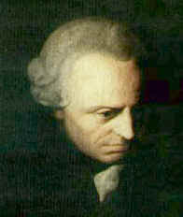
Immanuel Kant 1724-1804
Königsberg eli Kaliningrad
Tiedon hankinta: rationalisti
Kategorinen imperatiivi eli jos
ihminen käyttäytyy siten, että siitä
voi tehdä yleisen lain, niin hän
käyttäytyy oikein. Pohja yli-ihmiselle.
Vaikutus natsien arjalais-käsitykseen
Valtio-oppi: Ihminen järkiolento, joten järki ohjaa valtion
toimintaa. Järki synnyttää valtioiden välille rauhan ja
eräänlaisen yhteiskuntasopimuksen eli liiton > KL,
YK, EU

Slide 15
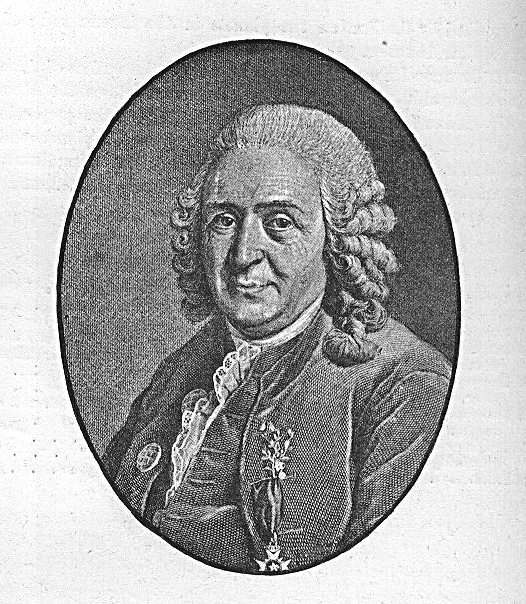
Seuraukset
Valistuneet yksinvaltiaat: Fredrik Suuri > valtion ja
kansan etu hallitsijan ehdoilla. Aleksanteri I, Kustaa III
Järkevä ajattelu ja usko edistykseen syrjäyttivät taika- ja
auktoriteettiuskon > noitavainot loppuvat 1700-l.
Länsimaisen yhteiskuntaopin perusajatukset
3-jako, demokratia
Edistysusko > taloudellinen toiminta vilkastuu
Suomessa hyödyn aikakausi
Koskenperkaus ja peruna
Järvenlaskut ja peltoa?
Esim. Carl von Linne loi
Ruotsissa kasviopin ja
latinalaiset nimet kasveille
Linnaeus
1707-78

Slide 16
Kasvatusoptimismi > kansakoulu/ Pestalozzi ja Uno
Cygnaeus.
Esim. Robinson Crusoe on valistuksen
kasvatusoptimismin ja järjen voitto luonnosta
Tiedon levitys tuli tärkeäksi: Sanomalehdet ja
talousseurat. Suomen Talousseura ja Aurora-seura ja
lehti (H. G. Porthan)
Porvariston merkitys kasvaa/ teollistuminen > kirkko ja
aateli menettävät mahtinsa
Ranskan vallankumous (Rousseau) ja Napoleon, USA,
Suomen autonomia
Vapaus ja tasa-arvo: Neekeriorjuus alkaa vähitellen
poistua

